Slide 1


Seminář pro žadatele
k 76. výzvě IROP
Muzea II.
19. 1. 2016
Praha
13. 9. 2017
Praha
ŘO IROP

Slide 2

Program SEMINÁŘE
9:00 – 9:30 Prezence účastníků
9:30 – 9:45 Zahájení, představení IROP, rolí Řídicího orgánu IROP a Centra pro regionální rozvoj České republiky, podpora kulturního dědictví v IROP – ŘO IROP
9:45 – 10:45 76. výzva IROP „Muzea II.“: parametry výzvy, podporované aktivity, způsobilé výdaje, povinné přílohy žádosti o podporu, vyhodnocení 21. výzvy „Muzea“ – ŘO IROP
10:45 – 11:00 Přestávka
11:00 – 12:00 Postup pro podání žádosti o podporu v MS2014+, systém hodnocení projektů a další administrace projektu, výběrová a zadávací řízení – CRR ČR
12:00 – 12:30 Diskuse
12:30 Závěr

Slide 3
Řídicí orgán irop a CRR
Ministerstvo pro místní rozvoj České republiky
= Řídicí orgán IROP
řízení programu,
příprava výzev a pravidel pro žadatele a příjemce,
schvalování podstatných změn,
poskytovatel dotace.
Centrum pro regionální rozvoj České republiky
= Zprostředkující subjekt IROP
konzultace, příjem a hodnocení žádostí o podporu,
kontroly projektů, kontroly žádostí o platbu, administrace změn, zpracování podkladů pro certifikaci.

Slide 4
Pravidla pro žadatele a příjemce
  Obecná pravidla
  (závazná pro všechny specifické cíle a výzvy)
  www.dotaceEU.cz/IROP
  Specifická pravidla
  (pro každou výzvu samostatný dokument)
  www.dotaceEU.cz/IROP
  podporované aktivity, způsobilé výdaje, hodnoticí kritéria, povinné přílohy

Slide 5
Pravidla pro žadatele a příjemce
Kapitoly Obecných pravidel
Vyhlášení výzvy a předkládání žádostí | Publicita
Hodnocení a výběr projektů | Sankce
Příprava a realizace projektu | Monitorování projektů
Investiční plánování | Indikátory
Dodatečné stavební práce | Změny v projektu
Odstoupení, ukončení realizace projektu | Nesrovnalosti, porušení rozpočtové kázně, porušení právního aktu
Veřejná podpora | Financování
Účetnictví | Příjmy
Způsobilé výdaje | Udržitelnost
Přenesená daňová povinnost | Námitky a stížnosti
Archivace | Kontroly a audity
Vazba na integrované nástroje | Právní a metodický rámec

Slide 6

IROP 2014 - 2020
Financování z Evropského fondu pro regionální rozvoj
Alokace: 4,64 mld. EUR = 122 mld. Kč
Kofinancování: až 85 % z EFRR a 15 % (příjemce + státní rozpočet – podle Pravidel spolufinancování)
  Projekty realizované prostřednictvím CLLD: 95 % EFRR
  a 5 % příjemce

Slide 7
Průběžný stav IROP k 1. 9. 2017
Vyhlášeno 76 výzev v objemu 114 mld. Kč z EFRR
Předloženo 5 547 projektů za 81,8 mld. Kč
Z toho v „pozitivních“ stavech 4 554 projektů za 70,2 mld. Kč
Schváleno k financování 2 596 projektů za 41 mld. Kč
= zbývá cca 50 mld. Kč, převážně v SC 1.1 Silnice, SC 2.5 Zateplování a v integrovaných výzvách ITI, IPRÚ a CLLD

Slide 8
SPECIFICKÝ CÍL 3.1: Zefektivnění prezentace, posílení ochrany a rozvoje kulturního dědictví
Alokace: 425 mil. EUR (EFRR),
cca 13 mld. Kč včetně národního kofinancování
Aktivity: a) Revitalizace souboru vybraných památek
b) Zefektivnění ochrany a využívání sbírkových fondů a jejich zpřístupnění - Muzea
c) Zefektivnění ochrany a využívání knihovních fondů a jejich zpřístupnění - Knihovny

Slide 9
VÝZVY v oblasti kulturního dědictví
Výzvy pro individuální projekty
13. výzva - Revitalizace vybraných památek (ukončená)
21. výzva - Muzea (ukončená)
25. výzva - Knihovny (probíhající)
52. výzva - Revitalizace vybraných památek II. (ukončená)
76. výzva - Muzea II. (probíhající)
Výzvy pro integrované projekty
41. výzva Specifický cíl 3.1 - integrované projekty IPRÚ
48. výzva Specifický cíl 3.1 - integrované projekty ITI
55. výzva Kulturní dědictví - integrované projekty CLLD

Slide 10
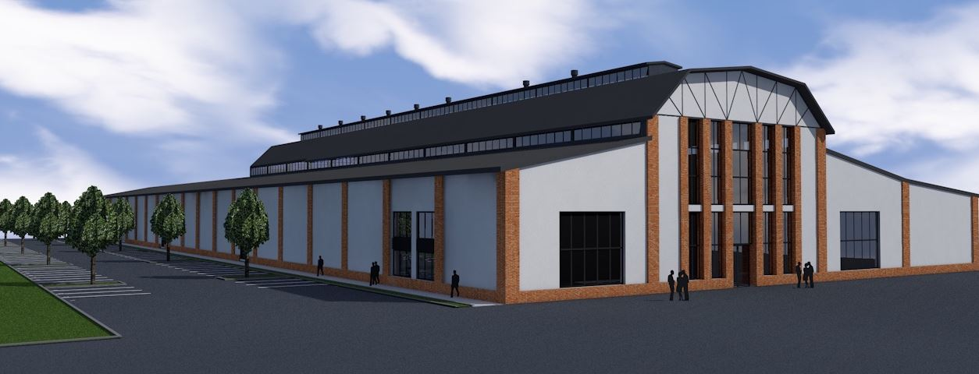
76. VÝZVA MUZEA II.

Slide 11
76. výzva muzea II.
Vyhlášení výzvy: 17. 8. 2017
Příjem žádostí: 27. 9. 2017– 31. 1. 2018 do
Druh výzvy: kolová
Typ výzvy: komplementární s Interreg V-A ČR-PL, Programem spolupráce ČR-Bavorsko, Programem spolupráce ČR-Sasko, Programem AT-CZ, Programem spolupráce SK-CZ 2014-2020
Alokace výzvy: 900 mil. Kč - EFRR 158,8 mil. Kč - státní rozpočet
Realizace projektů: 1. 1. 2014 - 30. 6. 2022

Slide 12
76. výzva muzea II.
Oprávnění žadatelé: muzea a jejich zřizovatelé – kraje, organizace zřizované/zakládané kraji, OSS, PO OSS
Muzea, splňující kumulativně tyto podmínky:
muzeum je zřizováno státem nebo krajem;
muzeum spravuje sbírku dle zákona č. 122/2000 Sb., o ochraně sbírek muzejní povahy a o změně některých dalších zákonů, ve znění pozdějších předpisů;
průměrná návštěvnost muzea, vypočítaná jako průměr za léta 2014, 2015, 2016, překročila 30 000 návštěvníků.
Viz Seznam muzeí podporovatelných v 76. výzvě IROP (příloha č. 8 Specifických pravidel).

Slide 13
76. výzva muzea II.
Míra spolufinancování
EFRR: 85 %
Státní rozpočet: OSS, PO OSS - 15 %
Kraje, organizace zřizované kraji - 5 %
Organizace zakládané kraji - 0 %
Minimální výše celkových způsobilých výdajů: 3 mil. Kč
Maximální výše celkových výdajů: 123 282 000 Kč (podpora infrastruktury malého rozsahu - small-scale infrastructure - článek 3.1e Nařízení č. 1301/2013 o EFRR)
1 žadatel může předložit více žádostí o podporu.
Veřejná podpora v souladu s nařízením EK č. 651/2014 z 17. 6. 2014.

Slide 14
76. výzva muzea II.
Povinné přílohy:
  Plná moc – vzor příloha č. 11 Obecných pravidel
  Zadávací a výběrová řízení – pouze uzavřené smlouvy a dodatky
  Doklady o právní subjektivitě žadatele – jen organizace zakládané kraji
  Studie proveditelnosti – podle přílohy č. 2 Specifických pravidel
  Doklad o prokázání právních vztahů k majetku – výpisy z katastru nemovitostí, týkající se nemovitostí dotčených stavebními úpravami projektu. Pokud žadatel není zapsán v katastru nemovitostí jako vlastník nebo subjekt s právem hospodaření, dokládá nájemní smlouvu, opravňující žadatele k užívání nemovitosti, která bude předmětem projektu, nebo smlouvu o smlouvě budoucí. V případě doložení smlouvy o smlouvě budoucí musí žadatel doložit nejpozději do vydání Rozhodnutí o poskytnutí dotace/Stanovení výdajů formou Žádosti o změnu projektu výpis z katastru nemovitostí, kde je zapsán jako vlastník nebo jako subjekt s právem hospodaření.
  Technicky lze zhodnocovat pouze majetek vlastněný subjekty, které spadají do oprávněných žadatelů (viz Obecná pravidla).
  V případě, že žadatel v projektu nepočítá s takovými stavebními úpravami, které podléhají povinnosti stavebního povolení nebo ohlášení (předmětem projetu bude např. jen digitalizace sbírkového fondu ve vlastnictví muzea), není potřeba právní vztah k majetku prokazovat.

Slide 15
76. výzva muzea II.
Povinné přílohy:
  6. Územní rozhodnutí s nabytím právní moci
  7. Žádost o stavební povolení nebo ohlášení, případně stavební povolení nebo souhlas s provedením ohlášeného stavebního záměru – stavební povolení s nabytím právní moci musí být dodán nejpozději do vydání právního aktu
  8. Projektová dokumentace pro vydání stavebního povolení nebo pro ohlášení stavby
  9. Položkový rozpočet stavby – podle stupně připravenosti projektu např. při zahájení zadávacího řízení dokládá položkový rozpočet dle vyhlášky č. 230/2012 Sb.; ve stupni pro stavební povolení doloží stanovení výdajů na stavbu v členění ne/způsobilé

Slide 16
76. výzva muzea II.
Změny oproti 21. výzvě:
  průměrná návštěvnost muzea za léta 2014, 2015, 2016 přes 30 000 návštěvníků (Seznam muzeí uveden v příloze č. 8 Pravidel)
  osobní výdaje zrušeny, výdaje na projektové řízení zůstaly
  nájemné smlouvy jen s oprávněnými žadateli (viz Obecná pravidla, kap. 10.1)
  umožnění smlouvy o smlouvě budoucí
  méně povinných příloh (list vlastnictví, průzkum trhu)
  jednodušší položkový rozpočet stavby

Slide 17
limit infrastruktury malého měřítka
Příklad správné aplikace limitu infrastruktury malého měřítka
(small scale infrastructure)
Více projektů jednoho muzea, které se skládá z více poboček, každá na území jiné obce. Pro každý samostatný projekt jednotlivé pobočky platí limit celkových výdajů ve výši 123 282 000 Kč.
Více projektů jednoho muzea, kdy jeden projekt bude zaměřen na rekonstrukci budovy muzea a druhý na výstavbu nového depozitáře, který bude od budovy muzea funkčně oddělen (samostatné budovy). Celkové výdaje za každý projekt nepřekročí částku 123 282 000 Kč.

Slide 18
limit infrastruktury malého měřítka
Příklad nesprávné aplikace limitu infrastruktury malého měřítka
Několik různě zaměřených projektů z SC 3.1 IROP, vztahujících se k jedné budově muzea, jejichž celkové výdaje v součtu překročí 123 282 000 Kč. V tomto případě hrozí odebrání celé dotace všem projektům.
Podpořený projekt byl plánován na 123 mil. Kč, ale v průběhu realizace došlo k vícepracím a k překročení stanoveného limitu celkových výdajů na projekt. Tyto vícepráce nebyly odůvodněné nepředvídatelnými okolnostmi. V tomto případě hrozí odebrání celé dotace.

Slide 19
76. výzva MUZEA II.
Doporučení k limitu malého měřítka: při nejasnostech konzultovat na CRR
Podmínky pro integrované operace:
jednotlivé projekty musí být jednoznačně oddělitelné a funkčně nezávislé;
projekty zahrnuté do integrované operace se musí navzájem doplňovat, musí být nezbytné pro dosažení specifických cílů jasně stanovených v aktuálních lokálních nebo regionálních strategiích a musí přispívat k naplňování cílů investičních priorit EFRR;
projekty, tvořící jednu integrovanou operaci, mohou být financovány z různých specifických cílů a operačních programů;
žadatel popíše přínos integrované operace ve studie proveditelnosti.

Slide 20
76. výzva MUZEA II.
Hlavní podporované aktivity (min. 85 % celkových způsobilých výdajů)
Budování a tvorba nových expozic, rekonstrukce stávajících expozic a pořízení audiovizuální techniky,
rekonstrukce stávajících a budování nových depozitářů, pořízení nezbytného vybavení,
stavební obnova budov muzeí v souvislosti se zvýšením ochrany a zpřístupněním sbírkových fondů,
zajištění vyšší bezpečnosti návštěvníků (stavební obnova a rekonstrukce),
odstraňování přístupových bariér (stavební obnova a rekonstrukce, budování, úprava a obnova přístupových ploch a prvků, určených pro pohyb návštěvníků, budování výtahů a bezbariérových prvků pro návštěvníky s omezenou hybností),

Slide 21
76. výzva MUZEA II.
Hlavní podporované aktivity (min. 85 % celkových způsobilých výdajů)
zvýšení ochrany sbírkových předmětů (stavební obnova a rekonstrukce, mechanické bariéry a zábrany, interní a externí osvětlení, systém ochrany proti přepětí a elektrickým rázům, elektronická zabezpečovací signalizace, elektronická požární signalizace, hasicí zařízení, atd.),
konzervování-restaurování sbírkových předmětů,
modernizace a výstavba nezbytných objektů technického a technologického zázemí pro zvýšení ochrany sbírkových předmětů,
pořízení technologického zařízení a strojů, zajišťujících stabilní a požadované prostředí pro uložení předmětů, a objektů sociálního zázemí návštěvnické infrastruktury (WC, šatna, pokladna, informační centrum, klidová zóna pro návštěvníky),
digitální evidence sbírky, digitalizace sbírky nebo její části (pouze jako součást komplexnějších projektů - komplexnějším projektem se rozumí více aktivit než pouze digitalizace sbírky).

Slide 22
76. výzva MUZEA II.
Hlavní podporované aktivity (min. 85 % celkových způsobilých výdajů)
pořízení zařízení, HW a SW nezbytného pro digitalizaci sbírek, jejich zabezpečení, dokumentaci a inventarizaci,
obnova zahrad a parků – pokud jsou součástí expozic (terénní úpravy, obnova zeleně a vodních ploch, budování, úprava a obnova cest, realizace inženýrských sítí),
budování konzervátorsko-restaurátorských dílen, pořízení jejich nezbytného vybavení a zařízení.

Slide 23
76. výzva MUZEA II.
Vedlejší podporované aktivity (max. 15 % celkových způsobilých výdajů)
projektové řízení (nákup služby),
pořízení studie proveditelnosti,
pořízení projektové dokumentace, EIA, archeologický průzkum,
zabezpečení výstavby (technický dozor investora, BOZP, autorský dozor),
pořízení odborných nebo znaleckých posudků a analýz,
libreta a projektová dokumentace k expozicím,
zpracování zadávacích dokumentací k veřejným zakázkám a organizace výběrových a zadávacích řízení.

Slide 24
76. výzva MUZEA II.
Vedlejší podporované aktivity (max. 15 % celkových způsobilých výdajů)
služby bezprostředně související s realizací depozitářů a expozic (přeprava, balení, instalace, deinstalace sbírkových předmětů),
pořízení modelů a kopií, které nejsou součástí expozic,
budování zpevněných obslužných ploch v areálu muzea, sloužících k realizaci ochrany sbírek a manipulace s exponáty a k přístupu požární ochrany,
nákup pozemků nezbytných pro realizaci projektu,
nákup staveb nezbytných pro realizaci projektu,
povinná publicita.

Slide 25
76. výzva MUZEA II.
Nezpůsobilé výdaje:
správní poplatky,
pojištění majetku financovaného z IROP ani jiného majetku,
úroky z úvěrů,
DPH, pokud má příjemce nárok na odpočet daně na vstupu; pokud u organizace existuje dvojí režim, musí příjemce rozhodnout, zda navrhovaný projekt spadá pod aktivity podléhající režimu DPH s nárokem na odpočet nebo pod aktivity, kde daň není uplatňovaná,
splátky půjček a úvěrů,
sankce a penále,
výdaje na záruky, pojištění, úroky, bankovní poplatky, kursové ztráty, celní a správní poplatky

Slide 26
76. výzva MUZEA II.
Nezpůsobilé výdaje:
náklady na spotřebu energií a ostatní provozní náklady,
výdaje na nákup služeb bezprostředně nesouvisejících s realizací projektu,
odpisy,
vzdělávání zaměstnanců,
vady díla, které je dodavatel povinen odstranit bez další náhrady,
pořízení exponátů,
výdaje na vedlejší aktivity projektu nad 15 % celkových způsobilých výdajů,
výdaje na pořízení pozemků nad 10 % celkových způsobilých výdajů.

Slide 27
76. výzva MUZEA II.
Indikátory jsou podrobně popsány v Metodických listech indikátorů (příloha č. 3 Specifických pravidel).
Indikátor výstupu:
9 07 03 Počet nově zpřístupněných a zefektivněných podsbírek a fondů
Výchozí hodnota: počet muzejních/galerijních podsbírek zpřístupněných a/nebo zefektivněných před dnem zahájení realizace projektu IROP, na počtu všech muzejních/galerijních podsbírek ve správě příjemce, které je možné podpořit z IROP.
Cílová hodnota: plánovaný počet zpřístupněných a/nebo zefektivněných muzejních/galerijních podsbírek (tedy těch, které byly zpřístupněny/zefektivněny před podáním žádosti + těch, které budou v rámci projektu zefektivněny v rámci IROP) na počtu všech muzejních/galerijních podsbírek ve správě příjemce, které je možné podpořit z IROP, po ukončení projektu.

Slide 28
76. výzva MUZEA II.
Indikátory výsledku:
9 07 10 Podíl zpřístupněných a zefektivněných podsbírek a fondů
Výchozí hodnota: podíl muzejních/galerijních podsbírek zpřístupněných a/nebo zefektivněných před dnem zahájení realizace projektu IROP, na počtu všech muzejních/galerijních podsbírek ve správě příjemce, které je možné podpořit z IROP.
Cílová hodnota: plánovaný podíl zpřístupněných a/nebo zefektivněných muzejních/galerijních podsbírek (tedy těch, které byly zpřístupněny/zefektivněny před podáním žádosti + těch, které budou v rámci projektu zefektivněny v rámci IROP) na počtu všech muzejních/galerijních podsbírek ve správě příjemce, které je možné podpořit z IROP, po ukončení projektu.
Žadatel má povinnost naplnit cílovou hodnotu obou indikátorů k datu ukončení realizace projektu.

Slide 29
76. výzva MUZEA II.
Udržitelnost
5 let od provedení poslední platby příjemci;
Povinnosti příjemce definovány v Obecných pravidlech (kapitola 20);
Příjemce v této výzvě je také povinen:
  udržet konzervované-restaurované sbírkové předměty ve stavu, jakého bylo dosaženo prostřednictvím realizace projektu;
  využívat pořízené mechanické bariéry a zábrany, elektronické systémy a technické zařízení k zabezpečení, dokumentaci, inventarizaci a vhodnému uchování sbírkových předmětů dle charakteru sbírky,
  zajistit po celou dobu udržitelnosti zpřístupnění podpořené sbírky nebo její části v rozsahu, který uvedl ve Studii proveditelnosti,
  pravidelně informovat CRR ve zprávách o udržitelnosti o investičních akcích v souvislosti s podpořeným funkčním celkem.

Slide 30
Informace a kontakty
Doporučené i podpořené projekty IROP:
http://dotaceeu.cz/cs/Microsites/IROP/Verejnost/Prehledy-projektu-a-vyzev
1x týdně aktualizováno
Centrum pro regionální rozvoj České republiky:
http://dotaceeu.cz/cs/microsites/irop/kontakty
http://www.crr.cz/cs/kontakty/kontakty-irop
Výzvy k předkládání žádostí o podporu:
http://dotaceeu.cz/cs/microsites/irop/vyzvy

Slide 31
VÝZVY v oblasti kulturního dědictví
Výzvy pro individuální projekty
13. výzva - Revitalizace vybraných památek (ukončená)
21. výzva - Muzea (ukončená)
25. výzva - Knihovny (probíhající)
52. výzva - Revitalizace vybraných památek II. (ukončená)
76. výzva - Muzea II. (probíhající)
Výzvy pro integrované projekty
41. výzva Specifický cíl 3.1 - integrované projekty IPRÚ
48. výzva Specifický cíl 3.1 - integrované projekty ITI
55. výzva Kulturní dědictví - integrované projekty CLLD

Slide 32
21. výzva MUZEA - vyhodnocení
příjem žádostí: 29. 2. 2016 – 31. 7. 2016
alokace: 2 115 000 000 Kč (EU), 373 235 294 Kč (státní rozpočet)
počet předložených projektů: 42 za 1,959 mld. Kč
podpořeno: 38 projektů za 1,635 mld. Kč (+ 1 projekt odstoupil)
Nevyčerpaná část alokace je spolu se zbývající částí alokace SC 3.1 použita v nové výzvě IROP č. 76.
příjemci: příspěvkové organizace krajů (17), příspěvkové organizace OSS (14), kraje (8)

Slide 33
Podpořené PROJEKTy 21. výzvy
Podle místa realizace - kraje
Kraj/projekty | počet | podíl EU (mil. Kč)
Jihomoravský kraj | 8 | 328
Moravskoslezský kraj | 7 | 486
Středočeský kraj | 5 | 263
Jihočeský kraj | 5 | 132
Liberecký kraj | 3 | 98
Olomoucký kraj | 2 | 94
Plzeňský kraj | 2 | 47
Zlínský kraj | 2 | 36
Královéhradecký kraj | 2 | 61
Ústecký kraj | 1 | 24
Kraj Vysočina | 1 | 58
Karlovarský kraj | 1 | 18
Pardubický kraj | 0 | 0
Celkem | 39 | 1646

Slide 34
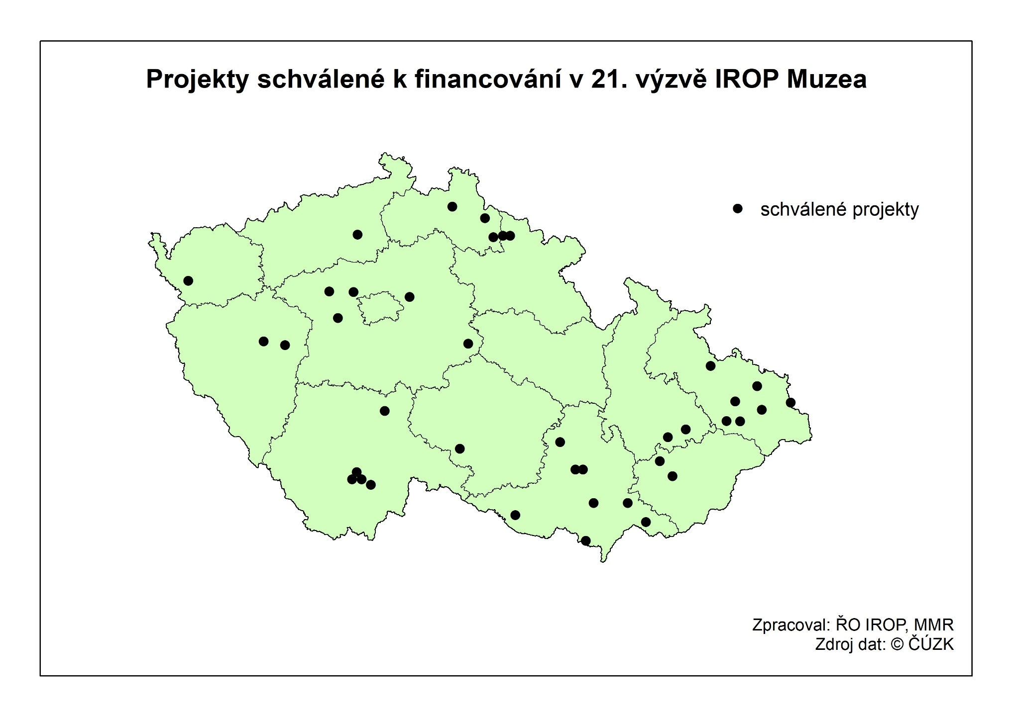

Slide 35
Podpořené PROJEKTy 21. výzvy
Příjemce | Název projektu
Liberecký kraj | Modernizace Severočeského muzea v Liberci – 2. etapa
Kraj Vysočina | Hrad Roštejn - zpřístupnění nových expozic
Olomoucký kraj | Muzeum Komenského v Přerově - rekonstrukce budovy
Muzeum Českého krasu, příspěvková organizace | Centrální depozitář - zajištění efektivní ochrany, správy a zpřístupnění sbírkového fondu muzea Českého krasu
Jihočeské muzeum v Českých Budějovicích | Rekonstrukce depozitárního objektu Jihočeského muzea v Ledenicích
Regionální muzeum v Mikulově, příspěvková organizace | Revitalizace památníku bratří Mrštíků v Divákách
Masarykovo muzeum v Hodoníně, příspěvková organizace | Stavební úpravy a obnova stálé expozice ve Vlastivědném muzeu Kyjov
Památník Lidice (projekt odstoupil) | Revitalizace areálu Památníku Lidice
Alšova jihočeská galerie | Rekonstrukce depozitárního objektu SPARTA
Správa Krkonošského národního parku Vrchlabí | Zvýšení ochrany a zpřístupnění sbírkových fondů Krkonošského muzea Vrchlabí
Moravskoslezský kraj | Revitalizace zámku ve Frýdku včetně obnovy expozice

Slide 36
Podpořené PROJEKTy 21. výzvy
Příjemce | Název projektu
Jihočeské muzeum v Českých Budějovicích | Stálá přírodovědná, archeologická a národopisná expozice v historické budově Jihočeského muzea v Českých Budějovicích
Muzeum Cheb, příspěvková organizace Karlovarského kraje | Rekonstrukce a zpřístupnění chebského statku v Milíkově
Národní technické muzeum | Rozvoj depozitárního areálu Čelákovice
Muzeum Kroměřížska, příspěvková organizace | Muzeum Kroměřížska, p.o. - Revitalizace budov a expozic
Západočeská galerie v Plzni, příspěvková organizace | Adolf Loos a Plzeň / Byt rodiny Oskara Semlera
Olomoucký kraj | Muzeum Komenského v Přerově - záchrana a zpřístupnění paláce na hradě Helfštýn
Správa Krkonošského národního parku Vrchlabí | Depozitář Krkonošského muzea - I. etapa - rekonstrukce objektu
Národní zemědělské muzeum, s.p.o. | Modernizace areálu a zefektivnění správy podsbírek NZM Valtice
Národní muzeum | Záchrana a zpracování ohrožených negativů Historického muzea Národního muzea
Moravskoslezský kraj | Muzeum automobilů TATRA
MUZEUM NOVOJIČÍNSKA, příspěvková organizace | Muzeum Šipka - expozice archeologie a geologie Štramberku
Slezské zemské muzeum | Slezské zemské muzeum - Skleníková expozice Arboretum Nový Dvůr
Moravskoslezský kraj | Zámek Nová Horka - muzeum pro veřejnost
Muzeum T.G.M. Rakovník, příspěvková organizace | Odkaz T. G. Masaryka - 100 let Československa

Slide 37
Podpořené PROJEKTy 21. výzvy
Příjemce | Název projektu
Západočeské muzeum v Plzni, příspěvková organizace | Centrum paleodiverzity a depozitáře v Rokycanech
Správa Krkonošského národního parku Vrchlabí | Krkonošské muzeum - expozice Památník zapadlých vlastenců v Pasekách na Jizerou
Národní ústav lidové kultury | Hudební nástroje v lidové kultuře
Muzeum jihovýchodní Moravy ve Zlíně, příspěvková organizace | Muzeum jihovýchodní Moravy ve Zlíně, p. o. - Depozitáře Otrokovice - pořízení logistických a manipulačních technologií
Jihomoravské muzeum ve Znojmě, příspěvková organizace | Revitalizace zadního traktu minoritského kláštera Znojmo s expozicí lapidária
Správa Krkonošského národního parku Vrchlabí | Zvýšení ochrany a zpřístupnění sbírkových fondů Krkonošského muzea - Jilemnice
Moravskoslezský kraj | Rekonstrukce výstavní budovy a nová expozice Muzea Těšínska
Alšova jihočeská galerie | Zefektivnění ochrany a využívání sbírkových fondů v Alšově jihočeské galerii - Wortnerově domě
Národní zemědělské muzeum, s.p.o. | Provozně nízkonákladový depozitář NZM v Čáslavi
Moravské zemské muzeum | MZM, stálá expozice - loutkařské umění a tradiční kultura na Moravě v zrcadle času
Muzeum Brněnska, příspěvková organizace | Metodické edukační centrum a depozitář pro archeologii
Moravská galerie | Revitalizace UMPRUM - Dovybudování návštěvnického zázemí a vytvoření nové stálé expozice designu
Národní zemědělské muzeum, s.p.o. | Depozitárně - expoziční objekt NZM v Ostravě
Husitské muzeum v Táboře | Zlepšení podmínek uložení a prezentace podsbírek Husitského muzea v Táboře

Slide 38
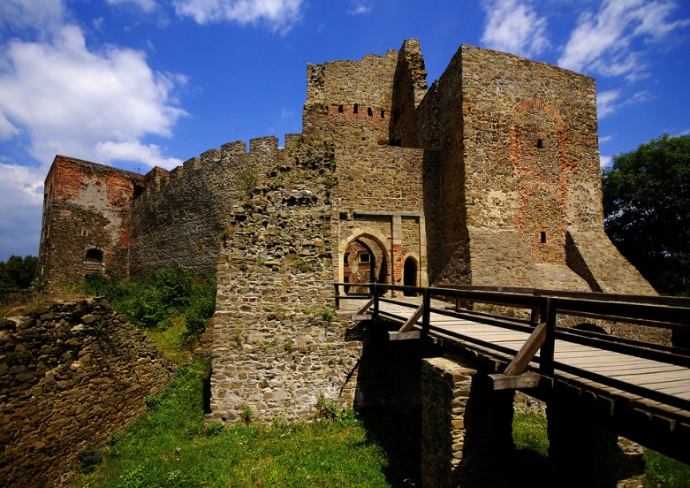
21. výzva MUZEA
Podpořené projekty :
Muzeum Novojičínska - Muzeum
Šipka – expozice archeologie a
geologie Štramberku (EU – 5,3
mil. Kč)
Olomoucký kraj - Muzeum Komenského
v Přerově - záchrana a zpřístupnění
paláce na hradě Helfštýn (EU – 52,9 mil. Kč)

Slide 39
41. výzva Kulturní dědictví - IPRÚ
IPRÚ – Integrované plány rozvoje území
příjem žádostí: 3. 8. 2016 – 31. 10. 2022
alokace: 503,8 mil. Kč (EU)
aktivity: památky, muzea, knihovny
území aglomerace: Karlovy Vary, Zlín, Jihlava
počet podpořených projektů: 0

Slide 40
48. výzva Kulturní dědictví - ITI
ITI – Integrované teritoriální investice
příjem žádostí: 3.8.2016 – 31.10.2022
alokace: 1,146 mld. Kč (EU)
pro aktivity památky, muzea, knihovny
území aglomerací ITI: Hradecko-pardubické, Olomoucké a Ostravské
počet předložených projektů: 3 za 169 mil. Kč
podpořeno: 2 projekty za 114 mil. Kč (ITI Olomouc - památky)

Slide 41
55. výzva Kulturní dědictví – CLLD
CLLD – Komunitně vedený místní rozvoj
příjem žádostí: 19.10.2016 – 31.10.2022
alokace: 427,5 mil. Kč (EU)
aktivity: památky, muzea, knihovny
počet předložených projektů: 9 za 30 mil. Kč
podpořeno: 0

Slide 42
DĚKUJEME VÁM ZA POZORNOST
Ministerstvo pro místní rozvoj ČR
Odbor řízení operačních programů
Aleš Pekárek
Martina Fišerová
Ales.Pekarek@mmr.cz
Martina.Fiserova@mmr.cz

